Slide 1

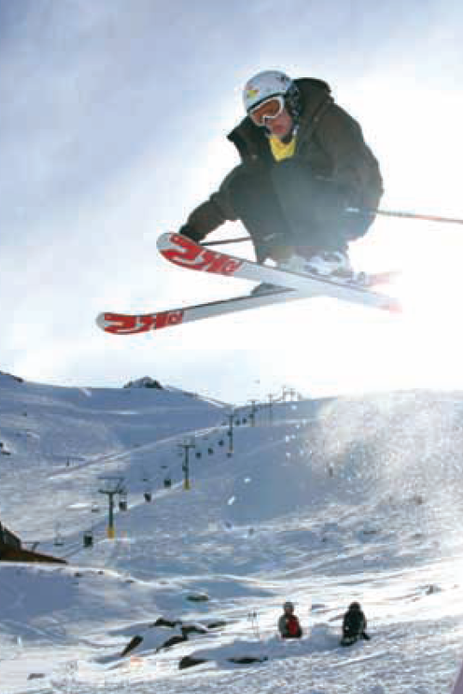
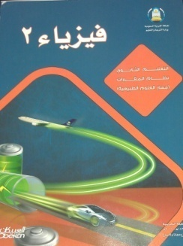
فيزيـــــــــاء 2
الصف الثاني ثانوي
الفصل الرابع
الطاقة وحفظها
إعداد مشرفة العلوم
منــــال عـــون

Slide 2

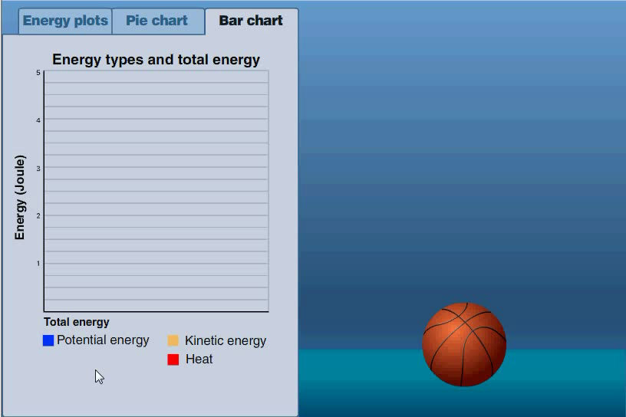
تجربة استهلالية :
كيف تحلل طاقة كرة السلة المرتدة ؟
لابد أنك لاحظت أن الكرة في كل مرة ترتد تقريباً إلى نصف الارتفاع أو أقل - بحسب نوع الكرة المستخدمة - وبالتالي يمكنك توقع الارتفاع الذي سترتد إليه الكرة بمعرفة أي ارتفاع تسقط منه الكرة .
لماذا لم ترتد الكرة إلى نفس الارتفاع الذي سقطت منه ؟
لأن الطاقة الحركية للكرة عند اصطدامها بالكرة تحوّلت إلى أنواع أخرى من الطاقة، كالطاقة الصوتيّة والطاقة الحرارية .

Slide 3

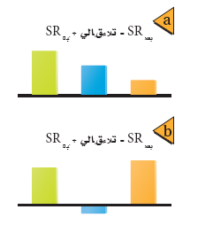
نموذج لنظرية الشغل -الطاقة
تعلمنا سابقاً أنه عندما يبذل شغل على نظام معين تزداد طاقته ، ومن جهة أخرى إذا بذل النظام شغلاً تقل طاقته ..
تتبع الطاقة يشبه إلى حد كبير تتبع إنفاق المال ..
مثال :
تدفق مالي
عندما تكسب مالاً يزيد مقدار المال لديك (a) ، وعندما تصرف المال يقل مقداره لديك (b) .
تدفق مالي

Slide 4

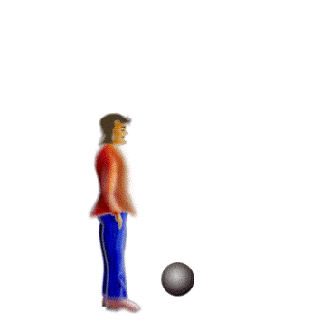
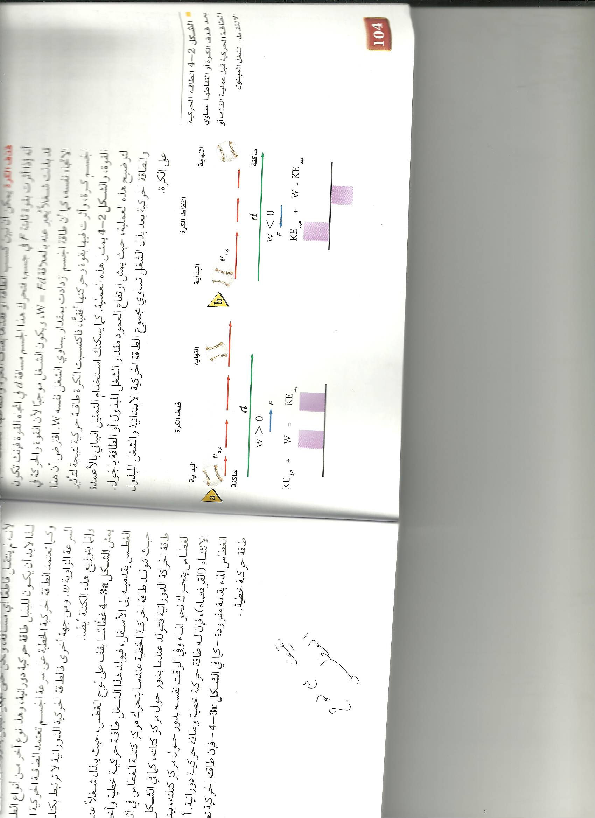
قذف الكرة :
W + الطاقة الحركية الابتدائية = الطاقة الحركية النهائية
طريقة اكتساب أو فقدان الطاقة من خلال :
1- قــذف الكرة , تؤثر على الكرة بقوة فتحرك بإزاحة باتجاه -القوة فيكون قد بذلت شغلاً على الكرة يساوي W = F dالشغل موجب وتزداد الطاقة حيث الطاقة النهائية أعلى قيمة - الطاقة الابتدائية –صفر .

Slide 5
2- التقاط الكرة : الطاقة الحركية الابتدائية أعلى ما يمكن قبل الالتقاط ,بعد الالتقاط أثرت عليها قوة في الاتجاه المعاكس فبذلت شغلاً سالباً على الكرة حيث الطاقة النهائية = صفر
قانون التقاط وقذف الكرة : KE _{f} = KE_{i} + WW = -f d

Slide 6

الطاقـــة الحركيـــة
هي نوع من الطاقة التي يملكها الجسم بسبب حركته. هي تُساوي الشغل اللازم لتسريع جسم ما من حالة السكون إلى سرعة معُينة، سواء كانت سرعة مستقيمة أو زاويّة.
يمثل الشكل التالي أجساماً متحركة. وهذه الأجسام جميعها تمتلك (طاقة حركية) .
عندما تتحرك الأشياء من حولنا ، فإنها تتحرك نتيجة بذل شغل عليها . فالجسم القادر على بذل شغل هو جسم يمتلك طاقة، وإذا لم يمتلك طاقة فإنه لن يتمكن من بذل أي شغل .
فالطاقة هي التي تسبب حركة الأجسام وبذلك يمكن تعريف الطاقة على أنها : "المقدرة على بذل شغل "

Slide 7
الطاقـــة الحركيـــة
هي نوع من الطاقة التي يملكها الجسم بسبب حركته. هي تُساوي الشغل اللازم لتسريع جسم ما من حالة السكون إلى سرعة معُينة، سواء كانت سرعة مستقيمة أو زاويّة.
الطاقة تحرك الأجسام :
تشاهد هنا سرباً من الطائرات التي تتحرك ولولا " الطاقة " لما تحركت هذه الطائرات .
وتعتمد الطاقة الحركية للجسم على عاملين :
الأول : السرعة التي يتحرك بها الجسم ، كلما زادت سرعة الجسم زادت طاقته الحركية .
الثاني : كمية المادة المتحركة ( كتلة الجسم ) .
وكلما زادت كتلة الجسم ازدادت طاقته الحركية .
فالقطار الذي يتحرك بسرعة 20 م / ث يمتلك طاقة حركية أكبر من القطار الذي يتحرك بسرعة 15 م / ث ، والقطار الذي يحتوي على 100 عربة يمتلك طاقة حركية أكبر من القطار الذي يحتوي على 50 عربة .

Slide 8



س/ ما هي العوامل المؤثرة على الجسم المتحرك ؟
1- سرعة الجسم المتحرك
حركة الجسم بطيئة
حركة الجسم سريعة

Slide 9


2- كتلة الجسم المتحرك
س/ ما علاقة الطاقة الحركية بكتلة الجسم المتحرك؟

Slide 10

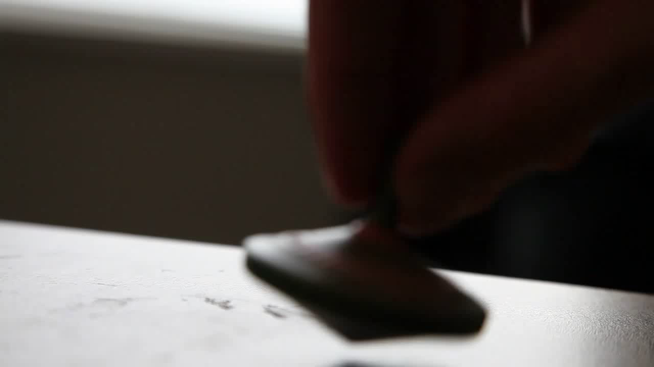
الطاقة الحركية الدورانية
هل لهذا البلبل طاقة حركيّة ؟
ربما ظننت بأنه لا طاقة حركيّة للبلبل لأنك لم تلاحظي تحركه من موضعه، ولكن حتى نجعل البلبل يدور سنحتاج إلى شغل لتدويره .
لذا لا بد أن يكون للبلبل طاقة حركيّة ولكنها طاقة حركيّة دورانيّة تعتمد على السرعة الدورانيّة مع العلم بأن الطاقة الحركية الدورانية لا تعتمد على كتلة الجسم فحسب بل على توزيع هذه الكتلة .

Slide 11
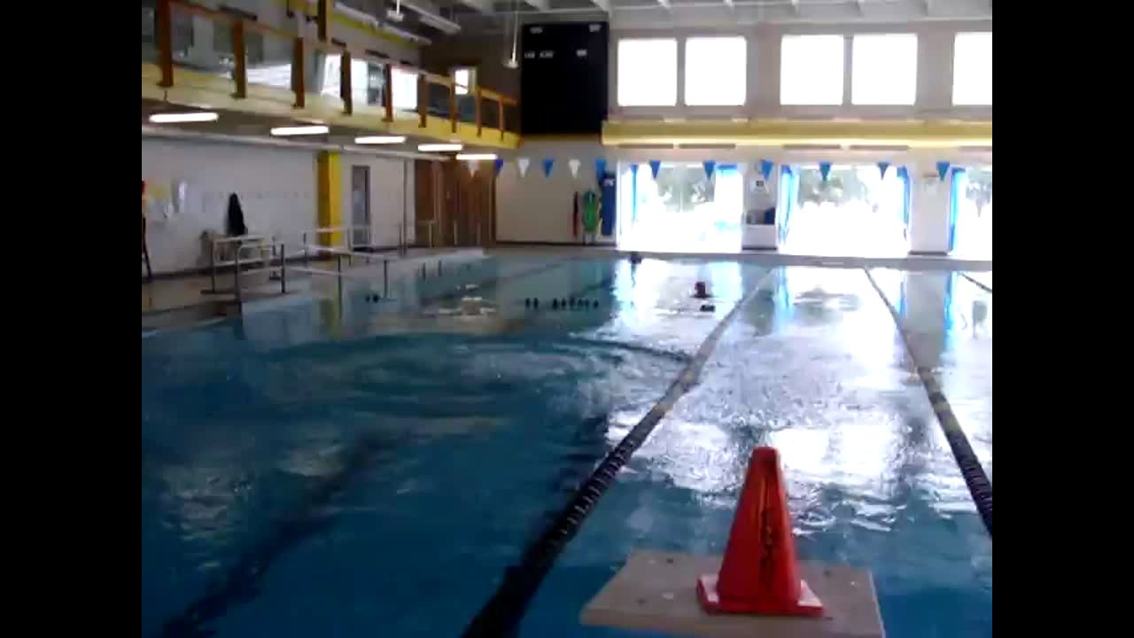
الشغل الذي بذله السبّاح عندما قفز على لوح الغطس سيولد طاقة حركيّة خطيّة ثم طاقة حركيّة دورانيّة .

Slide 12

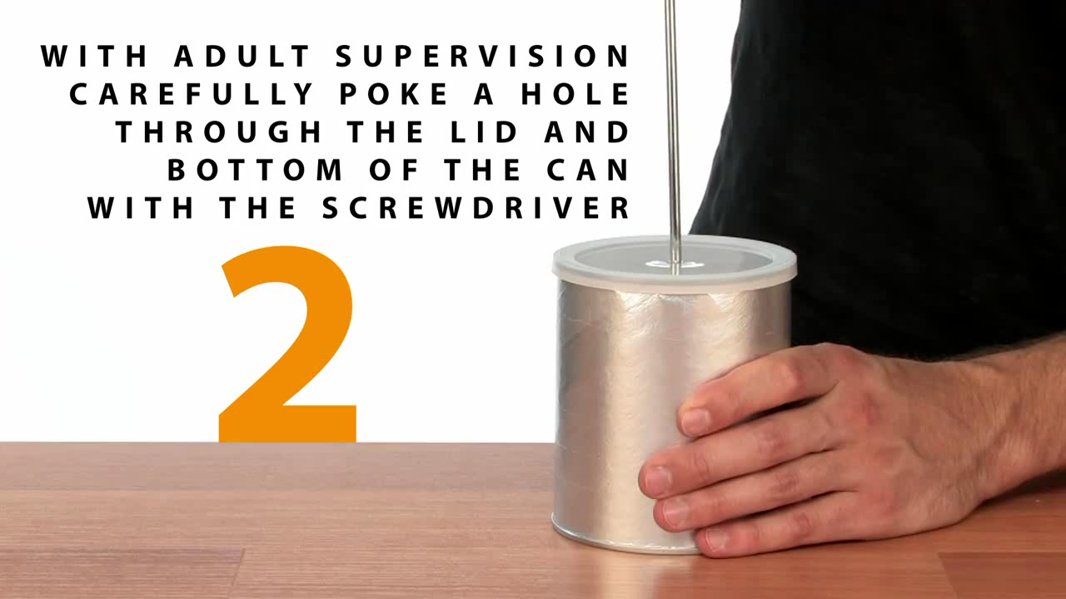
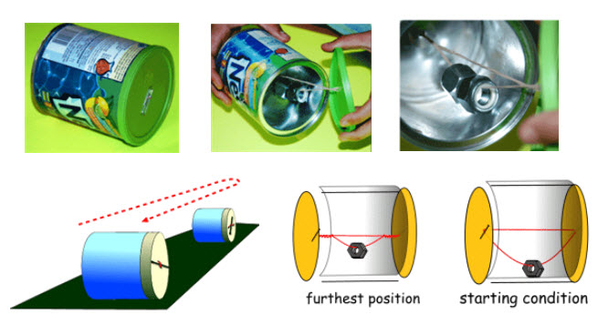
الطاقة المختزنة
كيف عادت هذه العلبة ؟
هناك طاقة مختزنة ، حيث يمكن أنّ تـُختزن الطاقة في الأجسام بطرق مختلفة منها الميكانيكية كاختزان الطاقة عند رفع الأجسام أو عند شدّ النابض أو ضغطه .

Slide 13

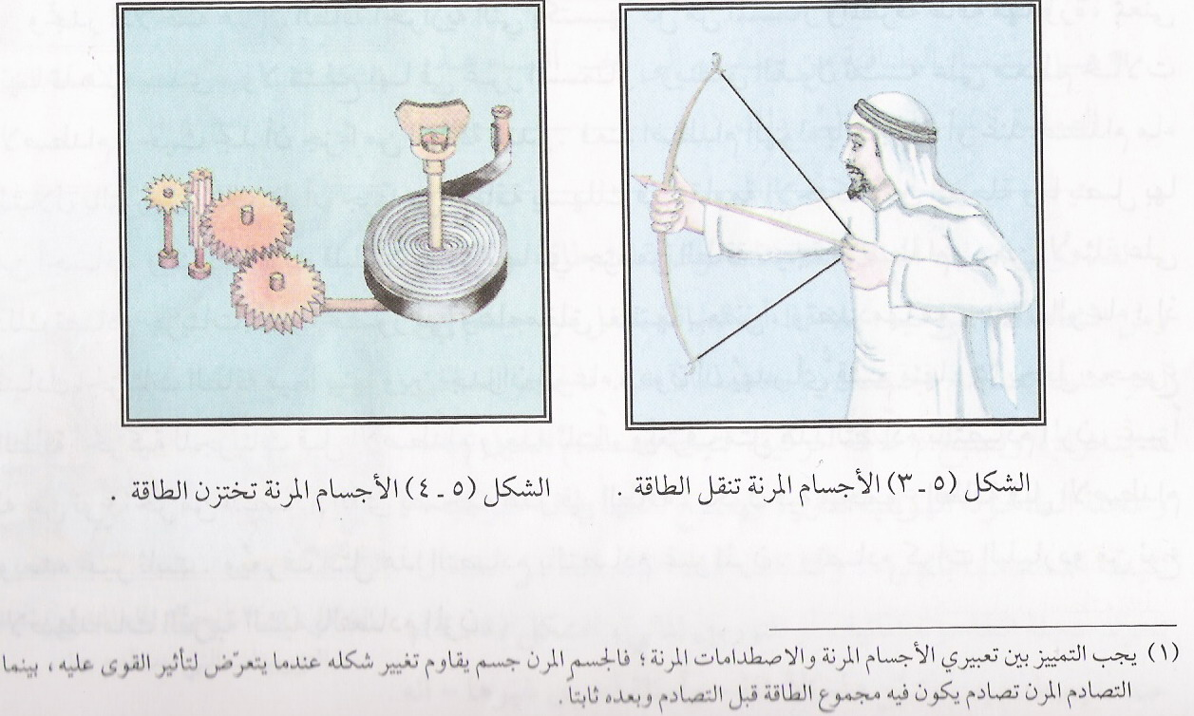
والألعاب التي تعمل بشد النابض تخزن طاقة في النابض المشدود

Slide 14

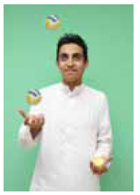
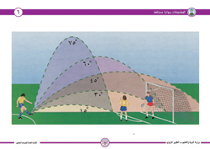
طاقة وضع الجاذبيـــة
تتغير طاقة وضع الكرة وطاقتها الحركية باستمرار عند قذفها إلى أعلى كما يفعل اللاعب .
طاقة وضع الجاذبية : هي طاقة تـُختزن في النظام ( المكون من الأرض وجسم ما ) عندما يبتعد الجسم عن الأرض نتيجة تأثير قوة التجاذب بينهما ( لأن هذه القوة تبذل شغلا ما دام الجسم يتحرك ) .
والعوامل المؤثرة على طاقة وضع الجاذبية : هي الكتلة والارتفاع ( مقدار المسافة بين الجسم والأرض ) ، وتكمن أهميّة مستوى الإسناد في تحديد الارتفاع الذي يصل إليه الجسم .
وبالتالي فإن طاقة وضع الجاذبية لجسم ما تساوي حاصل ضرب كتلته في تسارع الجاذبية الأرضية في ارتفاعه الرأسي عن مستوى الإسناد .
PE = mgh

Slide 15

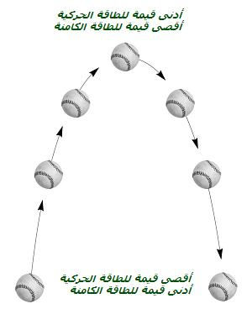
طاقة الحركة وطاقة الوضع لنظام
مثـــال :
في مثالنا هذا تبقى محصلة الطاقة في الكرة ثابتة .. فعندما تكون في الأرض وبعد اصطدامها بالأرض تكون طاقتها الحركية عالية وتبقى تنقص كلما ارتفعت إلى الأعلى حتى تبلغ الصفر عند ذروة ارتفاعها عندها تتوقف الكرة في الهواء وتبدأ بعد ذلك حركة النزول ولكن في المقابل عندما كانت الكرة في الأرض كانت طاقة الوضع الكامنة فيها تساوي صفر وبارتفاع الكرة عن الأرض ترتفع طاقة الوضع الكامنة لها حتى تبلغ ذروتها عند أعلى ارتفاع
وما يحدث هنا هو انتقال الطاقة من صورة الطاقة الحركية إلى صورة طاقة الوضع الكامنة .
وفي عملية السقوط يحدث أمر معاكس لما حدث في عملية الصعود.. حيث تبدأ الكرة حركتها من الصفر عندما تكون طاقتها الحركية تساوي صفر وتكون طاقة الوضع الكامنة في ذروتها ثم تبدأ في النزول بفعل الجاذبية الأرضية فقط وعندها تبدأ باكتساب الطاقة الحركية وتبدأ طاقة الوضع الكامنة في الانخفاض حتى تبلغ الصفر عند الأرض عندها تكون الطاقة الحركية في ذروتها وتساوي الطاقة الحركية التي انطلقت بها عند عملية الصعود .

Slide 16

مستوى الإسنــاد
تعريف مستوى الإسناد : هو المستوى الذي تكون فيه الطاقة الوضع الجاذبية = صفر PE = 0
يمكن أخذ مستوى الإسناد عند أي ارتفاع مناسب ولكن
غالبا ما يؤخذ عند نقطة القذف , فإذا اعتبرنا يد اللاعب
هي مستوى الإسناد فعند يد اللاعب تكون
h = 0 و PE =0

Slide 17
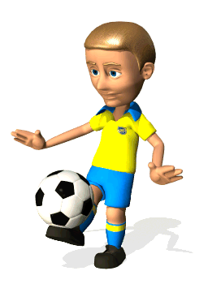
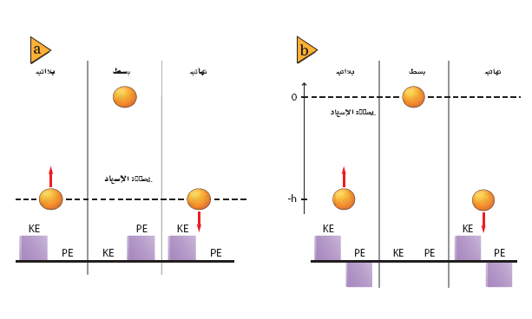
تتبعي تحول الطاقة عند قذف الكرة إلى الأعلى ؟
أعلى ما يمكن PE KE KE=0 PE =
حالة سقـوط KEPE W = -mgh
حالة الصعود W = mgh Fgd d F
أعلى ما يمكن = KE أعلى ما يمكن = KE
PE=0 PE = 0
بداية
وسط
نهاية
بداية
وسط
نهاية
مستوى الإسناد
مستوى الإسناد

Slide 18

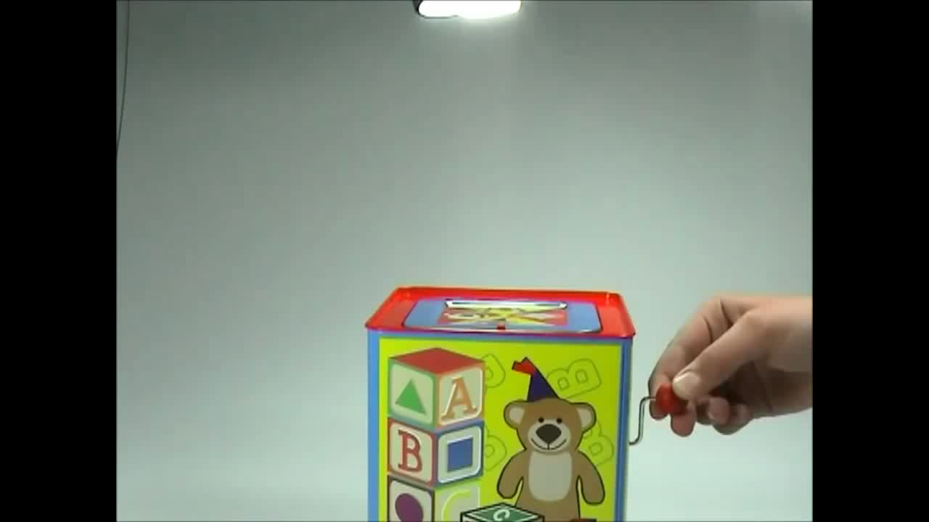
طاقـــة الوضع المرونيـــة
من أين حصلت على هذه الألعاب على الطاقة الحركيّة ؟
نتيجة للشغل المبذول على نوابضها أو على مطّاطيّاتها فإنها قد اختُزنت فيها طاقة ، وعند فك الضغط عن النابض أو المطاط نحصل على طاقة حركية ، وتسمى هذه الطاقة المختزنة بطاقة الوضع المرونية .

Slide 19


الطاقة السكونية
الطاقة السكونية لجسم تساوي كتلة الجسم مضروبة في مربع سرعة الضوء .
E = mc2

Slide 20


حفـــظ الطاقـــة

Slide 21

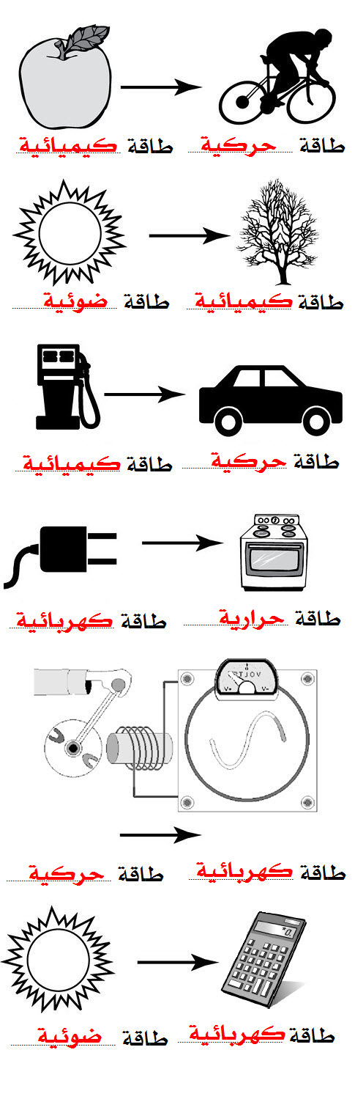
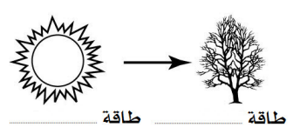
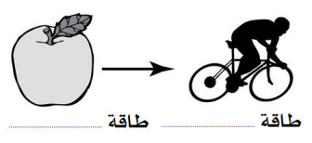
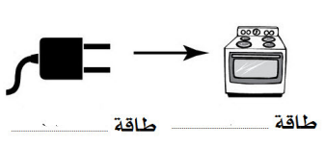
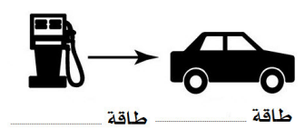
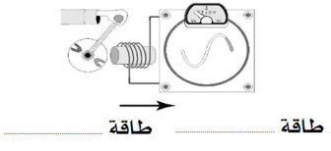
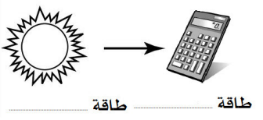
أكملي الفراغات بما يناسبها من أشكال الطاقة :

Slide 22


ما نص قانون حفظ الطاقة ؟
في النظام المعزول المغلق لا تفنى الطاقة ولا تستحدث أي تبقى الطاقة محفوظة تحت هذه الشروط وتتحول من شكل على آخر بحيث يبقى المجموع الكلي للطاقة في النظام ثابتاً .

Slide 23

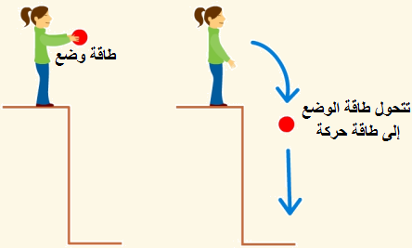
الطاقة الميكانيكية لنظام
E = KE + PE
الطاقة الميكانيكية لنظام تساوي مجموع الطاقة الحركية وطاقة الوضع إذا لم يكن هناك أنواع أخرى من الطاقة .

Slide 24


النقص في طاقة الوضع = الزيادة في الطاقة الحركية
PE
KE
PE
KE
KE
PE
الأرض

Slide 25

حفظ الطاقة الميكانيكية
بعد PE + بعد KE = قبل PE + قبل KE
عندما تكون الطاقة الميكانيكية محفوظة فإن مجموع الطاقة الحركية وطاقة الوضع في النظام قبل وقوع الحدث تساوي مجموع الطاقة الحركية وطاقة الوضع في النظام بعد الحدث."

Slide 26

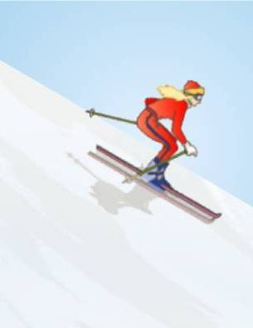
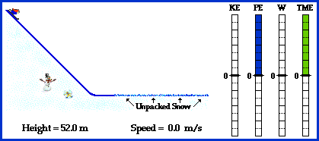
صفي تحولات الطاقة الميكانيكية لرجل يتزلج على الجليد .

Slide 27

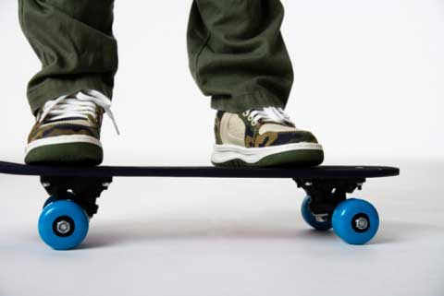
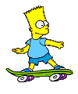
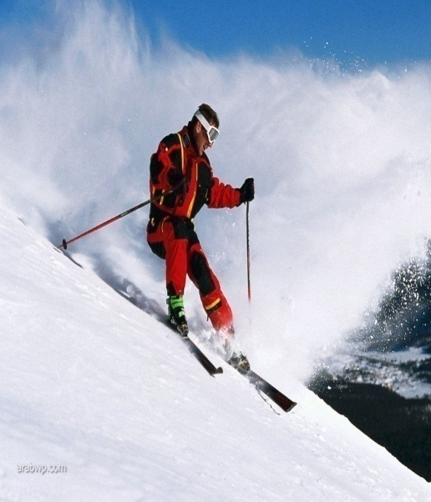
عربة التزلج :
في حالة التزلج على المنحدرات المتعرجة ، إذا كانت العربة ساكنة في أعلى منحدر فعند هذه النقطة يكون مجموع الطاقة الميكانيكية في النظام يساوي طاقة الوضع الجاذبية .
التزلــــج :
افترض أنك بدأت التزلج من السكون هابطاً منحدراً شديد الانحدار . إن الطاقة الميكانيكية الكلية للنظام هي طاقة الوضع التي بدأت بها التزلج ، وعند هبوطك المنحدر تتحول طاقة الوضع الجاذبية لديك إلى طاقة حركية ، وفي رياضة القفز عن المنحدرات الجليدية يحدد ارتفاع قفزة اللاعب في الهواء مقدار الطاقة التي ستتحول لاحقاً إلى طاقة حركية عندما يبدأ تزلجه .

Slide 28
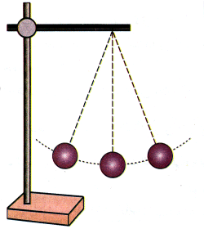
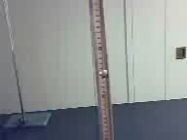
البنـــــــدول
تبرهن الحركة التوافقية البسيطة للبندول على مبدأ حفظ الطاقة، حيث يتكون النظام من ثقل البندول المتذبذب والأرض ، وعادة ما يُختار مستوى الإسناد عند ارتفاع ثقل البندول وهو ساكن ، أي عند أدنى نقطة في مسار البندول ، إذا أثرت قوة خارجية في ثقل البندول فأزاحته إلى أحد الجانبين فإن القوة تبذل شغلاً يكسب النظام طاقة ميكانيكية . وفي اللحظة التي يترك فيها البندول فإن الطاقة الكلية تتخذ شكل طاقة الوضع ، وعندما يبدأ البندول أرجحته هابطاً إلى أدنى نقطة في مساره ، تحول طاقة النظام إلى طاقة حركية .

Slide 29

مخطط الطاقــــة
الطاقة النهائية
الطاقة الميكانيكية
الطاقة الابتدائية

Slide 30

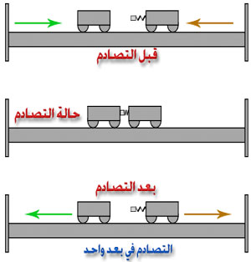
تحليل التصادمات
التصادم : هو تأثير متبادل بين جسمين أو أكثر، يحـدث التـصادم عنـدما يكـون جـسم واحـد على الأقل متحرك ويستمر التأثير المتبادل الناتج عن التصادم لفترة محدودة من الزمن .
يوضح الشكل المقابل مثالا على التـصادم فـي بعـد واحد، ففي مرحلة ما قبـل التـصادم كانـت العـربتين تنطلقان مقتربتين من بعضهما البعض بسرعة، إلى أن اصطدما معا ً من في الحالة الثانيـة فـي الـشكل التوضـيحي. وفـي حالـة بعـد التـصادم أصبح اتجـاه العربتين مبتعدتين عن بعضهما البعض. واتجاه حركة كل عربة بعـد التـصادم أصـبح عكـس اتجـاه الحركـة قبل التصادم .

Slide 31


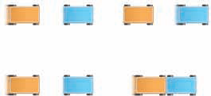
دراسة ثلاث أنواع مختلفة من التصادمات
بداية
الحالة الأولى
نهاية
الحالة الثانية
الحالة الثالثة

Slide 32
قبل
بعد
KE
KE
طاقة أخرى
طاقة أخرى
KE تزداد

Slide 33
قبل
بعد
KE
KE
طاقة أخرى
طاقة أخرى
KE ثابتة
KE تقل

Slide 34

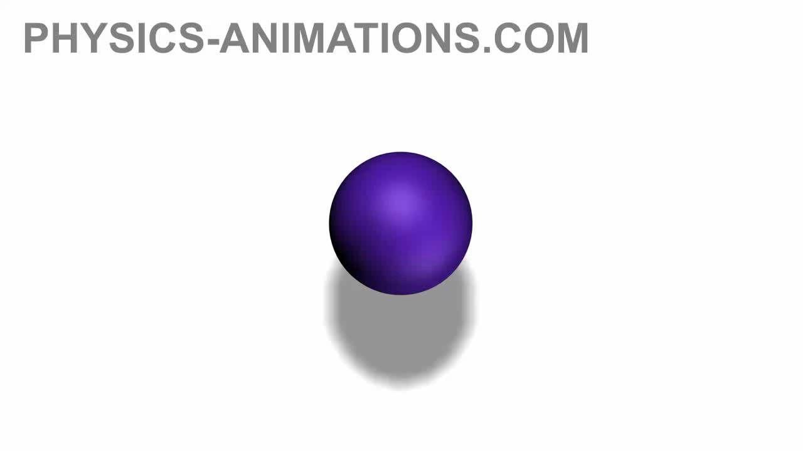
1- تصادم فوق مرن : يتباعد الجسمين باتجاهين متعاكسين .
2- تصادم مــرن : يتوقف الجسم المتحرك ويتحرك الجسم الساكن .
3- تصادم عديم المرونة : يلتحم الجسمان ويتحركان كجسم واحد .

Slide 35

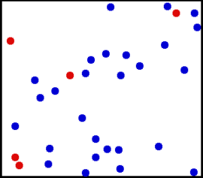

الحالة الثانية : يسمى التصادم المرن :
هو التصادم الذي لا تتغير فيه الطاقة الحركية .

Slide 36
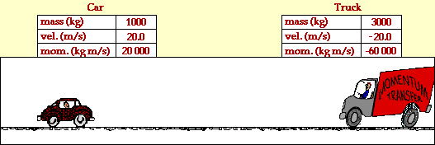
الحالة الثالثة : يسمى التصادم عديم المرونـة :
هو التصادم الذي تقــل فيه الطاقة الحركية .

